Slide 1
Tensorflow distributed

Slide 2
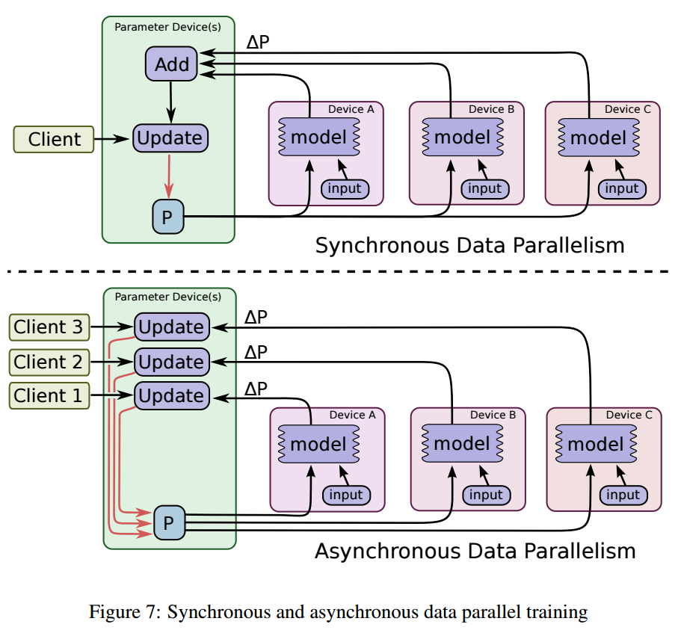
分佈式培訓

Slide 3
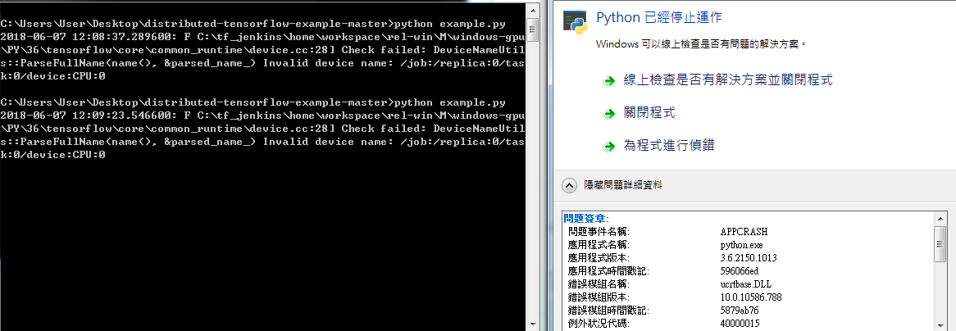
嘗試電腦教室

Slide 4
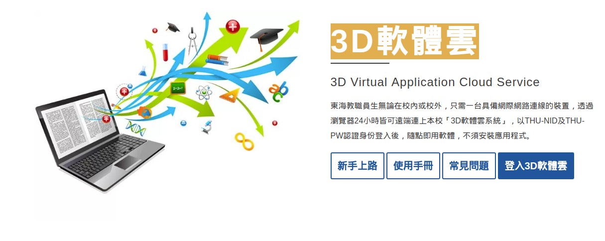
THU 3D軟體雲

Slide 5
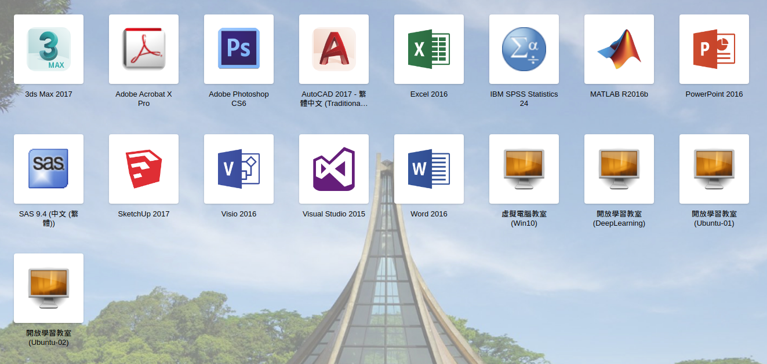
開啟虛擬機

